Slide 1
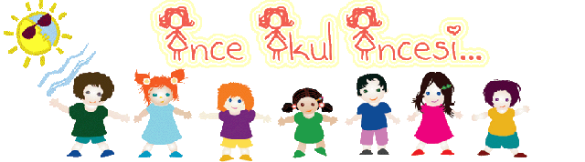
Aliağa Anaokulu
Rehberlik Servisi
Rehber Ögretmen:
Sevil AYDIN

Slide 2
İLKOKULA HAZIRLIK VE BU SÜREÇTE AİLEYE DÜŞEN GÖREVLER

Slide 3
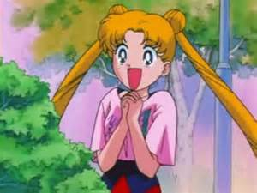
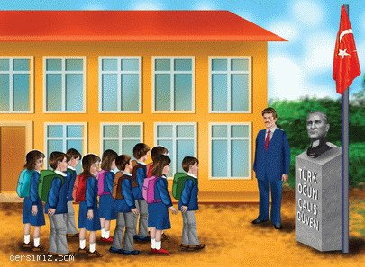
Okul;
Heyecan
Mutluluk
Çocukluk anıları
İlk öğretmen
Okuma-yazma öğrenme
Aileden ayrılma
Tek başına kalma
Vb.

Slide 4
Okula başlama çocuğun yaşamındaki önemli dönüm noktalarından biridir.
Evden ya da okul öncesi eğitim kurumundan ayrılarak değişik özellikler taşıyan ilkokul ortamına geçiş hem çocuk hem de aile için bir uyum süreci gerektirir.
  Yeni bir sosyal çevre
  Öğrenim görevleri (dersler, ödevler)
  Okul kuralları
  Farklı özelliklere sahip öğretmenler

Slide 5
Neler Gerektirir ?
Çocuk ilkokula başlayarak artık annesinden veya anaokulunun koruyucu kollarından ayrılıp sorumlu bir kişi olarak yeni bir sosyal çevrenin içine girmiş olur.
Bu yeni olay çocuğun bir takım kaygılar yaşamasına sebep olabilir.
Dolayısıyla çocuğun kaygı duyabileceği konuları ve bunun sonucunda ortaya çıkabilecek sorunları bilmek, ona göre önlem alıp üstesinden gelmemize yardımcı olur.

Slide 6

En yoğun hissedilen duygu KAYGI!
Evim okula yakın mı?
Annem babam beni almaya gelecekler mi?
Ya beni almayı unuturlarsa!
Servisimi bulamazsam eve nasıl gideceğim?
Sınıfta benden başka çocuklar da var, öğretmenim beni fark eder mi?
Dersler ne kadar sürer?
Teneffüse ne zaman çıkacağım, ne zaman sınıfa gireceğim?
Anaokulunda güzel davranışımda ödül kazanıyordum, şimdiki öğretmenim ne yapacak?
Tuvaletim gelince ne yapacağım?

Slide 7
Neler Yapılabilir?
İlk haftalarda çocuğunuzun biraz stres ve kaygı yaşamasının normal olduğunu, hissettiği duygunun korku değil merak ettiğinden dolayı oluşan heyecan olduğunu ona anlatın.
Televizyon ve bilgisayar karşısında geçirdiği saatleri kısıtlamaya çalışın. Yazın bu süre artmış olabilir. Ancak okullar açılırken bu zaman diliminin kısıtlanmasında yarar var.

Slide 8
3. Çocuğun ilkokul hakkında doğru bilgilendirilmesi gerekir. Okul hakkında ne kadar çok bilgi sahibi olursa o kadar az korkacaktır.
4. Okulun eğlenceli bir yer olduğundan bahsederken abartıya kaçmamaya dikkat edin. Zaman zaman eve gelmek isteyebileceğini bilsin ancak bu zamanların geçeceği konusunda ona güvence verin.

Slide 9
5. Kendi okula başlama anılarınızı anlatın. Bu öğüt vermekten daha çok işe yarayacaktır.
Okulun ilk gününü anlatan hikayeler okuyun. Böylece çocuğunuz bu konuda fikir sahibi olacaktır.
Okula başlamadan önce okul ve çevresini gezip çocuğa tanıtmaya çalışın.

Slide 10
8. Çocuk okula nasıl gidecekse bu konuda alıştırmalar yapın.
9. Çocuğunuza adres ve telefon numaranızı öğretin. Eğer eve gittiğinde evde olmayacaksanız arayıp onunla konuşun.

Slide 11
10. Evden ondan önce çıkacaksanız kesinlikle kaçarak ona gözükmeden çıkmayın. . Onu öpüp ona sarılın nereye gideceğinizi ne yapacağınızı kısa bir sohbetle ona anlatın ve mutlaka geri döneceğinizi söyleyin. O ağlasa bile siz sakin ve huzurlu bir şekilde ondan ayrılın. Bu hoşça kal sohbetini her ayrılıştan önce rutin bir şekilde mutlaka yapın. Ancak bu şekilde aranızdaki güven ilişkisi sağlamlaşacaktır.

Slide 12
Çocukla vedalaşmalar ne çok yüzeysel ne çok uzun olmalıdır.
Vedalaşırken çocuğun yanında ağlamayın. Her ne kadar duygulandığınız için ağlasınız da çocuk bunu anlamayacak ve korku duyacaktır.

Slide 13
13. Okulda yaptıkları hakkında çocukla konuşulabilir ancak anlatmak istenmezse ısrar edilmemelidir.
14. Okul dışında arkadaşlarıyla vakit geçirmesi için ona fırsatlar yaratmaya çalışın.
15. Okul alışverişine çocukla birlikte çıkın ve onun seçimlerine saygı duyun.

Slide 14
Yeni başlayan çocuklarda gitmek istememe, ağlama, karın ağrısı, mide bulantısı, baş ağrısı vb. görülebilir. Ancak okula gitme durumu kalktığında sorun geçer. Çocuğunuzun sıkıntısının okul kaynaklı olduğunu fark ettiğinizde bunun geçici olduğunu okula gitmesi gerektiğini söyleyin. Bu durumda veliler tutarlı ve kararlı davranmalıdır.
Bu dönemde aileler de kaygı yaşayabilir. Ancak bunun çocuğa kesinlikle hissettirilmemesi gerekir. Çocuklar anne babalarının yüzündeki korku ve kaygıyı hissedebilirler.
Okul ve öğretmenler ile işbirliği kurun.

Slide 15

OKUMA YAZMA BİLEREK İLKOKULA BAŞLAMA

Slide 16
Çocuklar kimi zaman kendi kendilerine kimi zaman da ailelerin destek ve çalıştırmalarıyla okuma yazmayı okulöncesi dönemde öğrenmiş olabiliyor. Çoğu zaman okuma daha çabuk öğrenilir. Yazma kas becerisi gerektirdiğinden daha geç olur.
Özel bir çaba gerektirmeden çocuk kendi kendine bunu öğrenmiş ya da motivasyonu bu yöndeyse engellememek gerekir.
Sorduğu sorulara (bu hangi harf, burada ne yazıyor vb.) cevap verilmelidir.
Üstün yetenekli ya da üstün zekalı olma ihtimali göz ardı edilmemelidir.

Slide 17
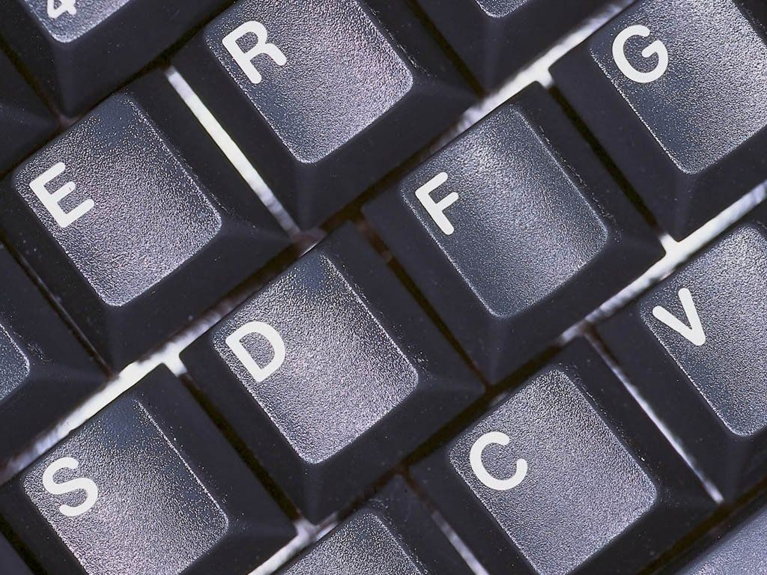
Okuma Yazmayı Önceden Öğrenen Çocuk;
Öğrenme çoğunlukla bilgisayar ve telefon klavyelerinden olduğu için heceleme ve cümleyi bütün olarak algılamada sorun yaşanabilir.
Yine klavyeden öğrenilen yazmada büyük harf kullanma ve dik yazma isteği doğurabilmektedir. El yazısı ve eğik yazmak çocuğa zor geldiğinden isteksizlik ve zorlanma oluşabilir.
Yazmayı düzensiz öğrenen çocuk,
özellikle el yazısında harflerin
yazılmasında belli kurallar olduğu
için bunları öğrenmekte çok
zorlanmaktadır. (İleriye Ket Vurma)

Slide 18


Sınıf öğretmeni çocuğun zaten bildiği bir şeyi anlattığı için sıkılmalar , öğretmeni dinlememe yaşanabilir. Bunun sonucunda dersin işlenişini bozmalar görülebilir.
Çocuk bildiği ve diğer arkadaşları yeni yeni öğrendiği için arkadaşlarıyla arasında uyum sorunu olabilir.
Okuma yazma bilen
çocukların
velileri diğer veliler
tarafından suçlanabilir,
veliler arası sorunlar
yaşanabilir.

Slide 19
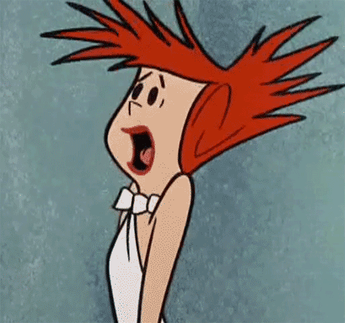
TELAŞ YAPMAYIN ☺
Çocuğun karakteristik
özellikleri,
Sınıf öğretmenin yaklaşımı,
…çok önemlidir. Okuma yazmayı önceden öğrenen her çocuk bu sorunları yaşayacak anlamına gelmez!

Slide 20
Teşekkürler ☺

